Slide 1
Química Ambiental
Capítulo 6 – Camada de ozônio

Slide 2
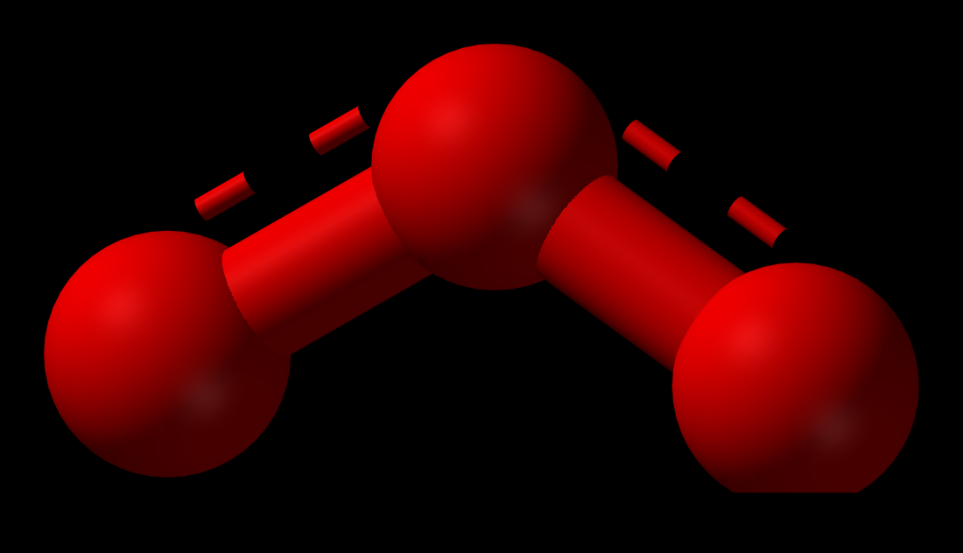
Introdução
Ozônio
É um gás atmosférico azul que, como vimos, quando presente na troposfera constitui um sério poluente.
É uma forma alotrópica do elemento químico oxigênio:
Enquanto uma molécula de gás oxigênio possui dois átomos (O₂), uma molécula de gás ozônio possui três (O₃).

Slide 3
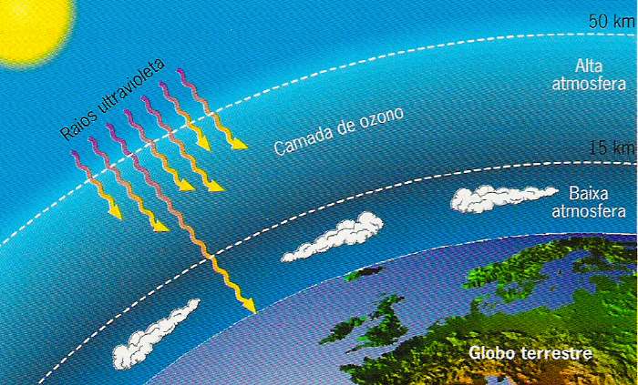
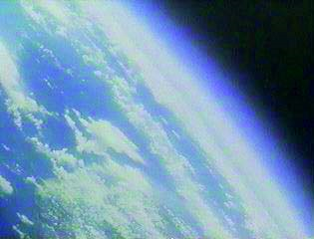
Introdução
Ozônio
Na estratosfera, origina a camada de ozônio, que protege o planeta , impedindo a passagem de grande parte da radiação ultravioleta emitida pelo Sol.
Sem essa proteção a vida na terra seria extinta.

Slide 4
Introdução
Ozônio
Como já foi dito, o ozônio é uma substância com alta reatividade, tendo a função de um agente oxidante eficiente, em meio ácido (o único gás com caráter oxidante superior a ele é o flúor).
Esse elevado caráter oxidante explica o uso do ozônio como bactericida, podendo ser usado para:
Desinfetar o ar e os gases emanados do esgoto;
Purificar a água, tanto em estações de tratamento quanto em aparelhos de uso doméstico;
Tornar incolores certos compostos de origem vegetal;
Quebrar as duplas ligações de compostos orgânicos, adicionando a elas oxigênio, pelo processo chamado ozonólise.

Slide 5
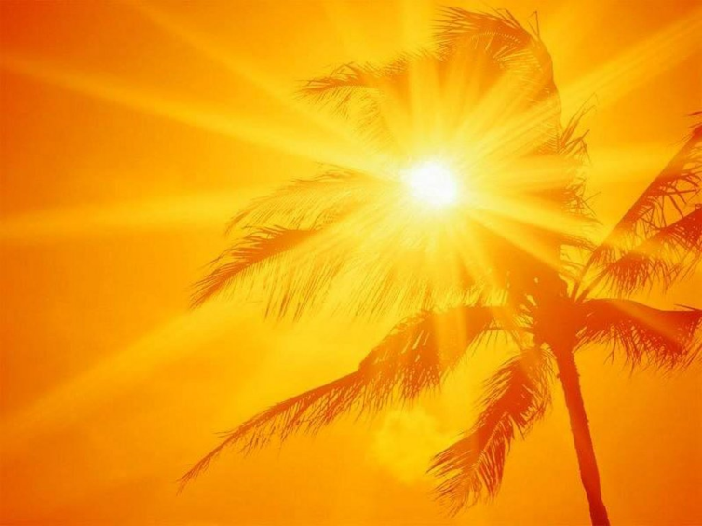
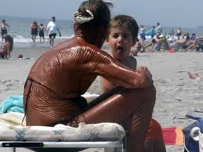
Introdução
Radiações Ultravioleta
Raios Ultravioleta A (UV-A: de 320 a 400 nm)
Atingem até a segunda camada da pele (derme), estimulando o bronzeado .
Constitui a imensa maioria desse tipo de radiação que chega à superfície da Terra, já que praticamente não é absorvida pela atmosfera.
Danificam as membranas celulares e o DNA, provocando envelhecimento precoce da pele (devido à formação de radicais livres) e uma possível influência favorável ao desenvolvimento do câncer de pele (devido à diminuição do sistema de defesa natural).
Seus danos são cumulativos.

Slide 6
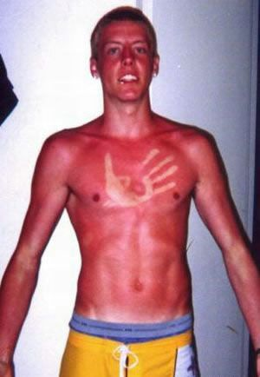
Introdução
Radiações Ultravioleta
Raios Ultravioleta B (UV-B: de 280 a 320 nm)
Param na superfície da pele, deixando-a ressecada.
É quase totalmente absorvida pela atmosfera - menos de 1% atingem a superfície do planeta.
Responsável pelas queimaduras, câncer de pele e outros possíveis problemas decorrente da superexposição.
Seus efeitos são imediatos.

Slide 7
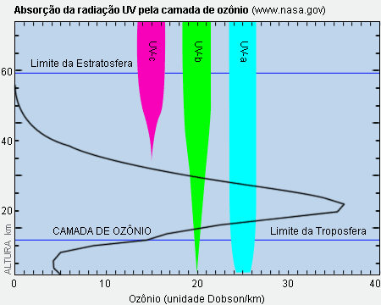
Introdução
Radiações Ultravioleta
Raios Ultravioleta C (UV-C: de 200 a 280 nm)
Seriam os mais nocivos, penetrando mais profundamente e causando tumores.
Como é totalmente absorvido pela camada de ozônio, não tem maior interesse para medidas feitas na superfície da Terra e seus efeitos normalmente não se manifestam sobre os habitantes do planeta.

Slide 8
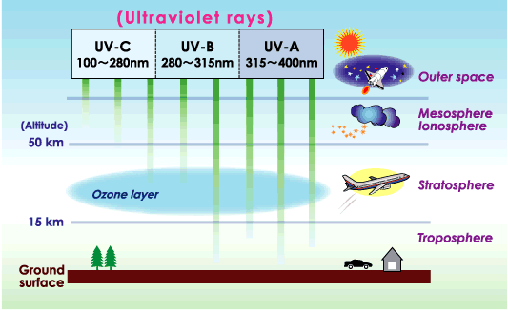
Introdução
Radiações Ultravioleta

Slide 9
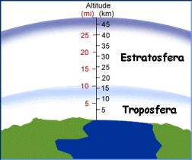
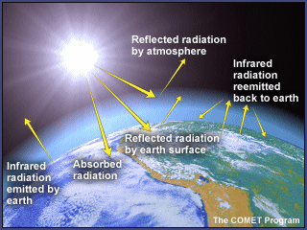
Camada de Ozônio
Conceito
Uma camada atmosférica que possui uma maior concentração do gás ozônio, situada na estratosfera, entre os quilômetros 20 a 35 km de altitude, a camada de ozônio tem cerca de 15 km de espessura.
Como a composição da atmosfera nessa altitude é bastante estável, a camada de ozônio manteve-se inalterada por anos e sua constituição permitiu o desenvolvimento de vida na Terra.

Slide 10
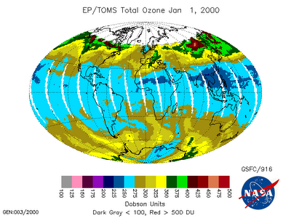
Camada de Ozônio
Conceito
A máxima concentração de ozônio corresponde a aproximadamente 28 km de altitude. Nela existem cinco moléculas de ozônio para cada milhão de moléculas de oxigênio.
O ozônio é mais concentrado nos pólos do que no Equador, e nos pólos ele também se situa numa altitude mais baixa.

Slide 11
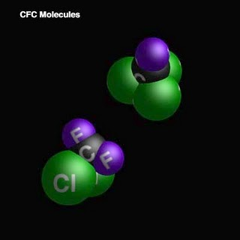
Camada de Ozônio
Substâncias Destruidoras da Camada de Ozônio (SDO)
Certas substâncias podem afetar a camada de ozônio. Entre as menos conhecidas estão os halons, que eram encontrados nos extintores de incêndio, e o brometo de metila, um agrotóxico, usado na preparação do solo para o cultivo de fumo, tomates, morangos,etc.
A responsabilidade maior, no entanto, é atribuída a produtos, genericamente chamados de CFCs (clorofluorcarbonetos), comercialmente conhecidos como freons (marca registrada da empresa americana Dupont).

Slide 12
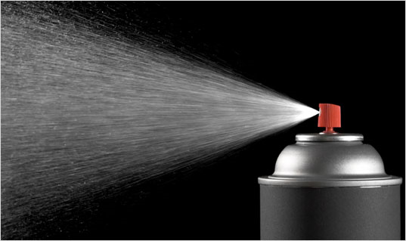
Camada de Ozônio
Substâncias Destruidoras da Camada de Ozônio (SDO)
Antigamente eram usados em sprays domésticos, tendo sido substituídos por uma mistura de propano e butano.
Até hoje, são utilizados como gases de refrigeração, como agentes expansores na fabricação de espumas e na composição de vários solventes.
Na medicina, são empregados como propelentes e esterilizantes.

Slide 13
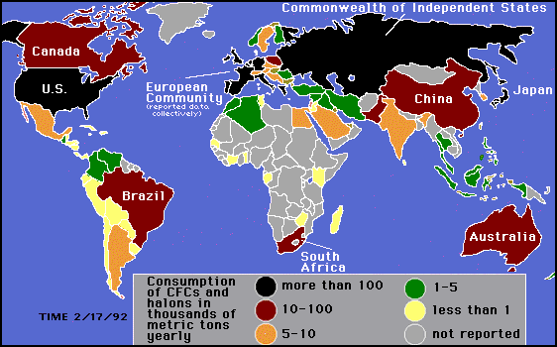
Camada de Ozônio
Substâncias Destruidoras da Camada de Ozônio (SDO)

Slide 14
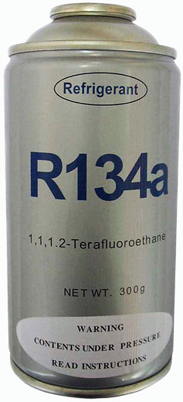
Camada de Ozônio
Substâncias Destruidoras da Camada de Ozônio (SDO)
Os possíveis substitutos dos CFCs são os HFCs (hidrofluorcarbonetos) e os HCFCs (hidroclorofluorcarbonetos)
Nos aparelhos de refrigeração, o CCl₂F₂ (CFC-12) vem sendo substituído pelo 1,1,1,2-tetrafluoretano, apelidado como gás ecológico e conhecido como SUVA (codificado como 134a).

Slide 15
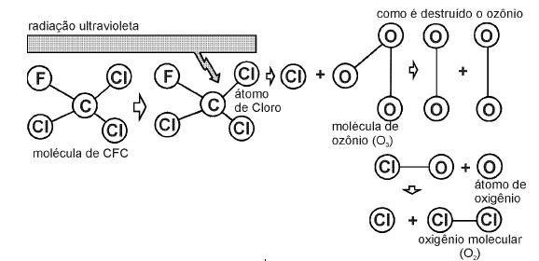
Camada de Ozônio
Substâncias Destruidoras da Camada de Ozônio (SDO)
Os CFCs permanecem estáveis na troposfera até serem levados à estratosfera, num prazo de 10 a 20 anos.
Na estratosfera, devido às radiações UV (ultravioleta), são decompostos, liberando átomos livres de cloro, que agiriam como catalisadores da reação de decomposição do ozônio.

Slide 16
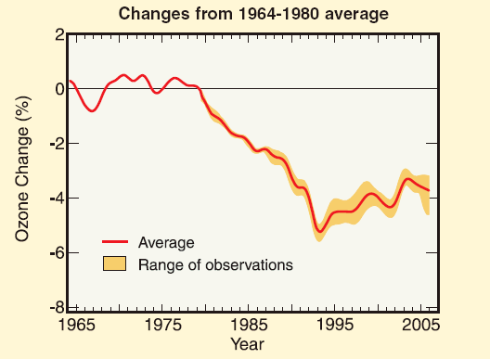
Camada de Ozônio
Substâncias Destruidoras da Camada de Ozônio (SDO)
Como o átomo de cloro é integralmente recuperado no final, ele pode decompor outras moléculas de ozônio
Estima-se que cada átomo de cloro pode decompor cerca de 100 mil moléculas de ozônio da estratosfera.

Slide 17
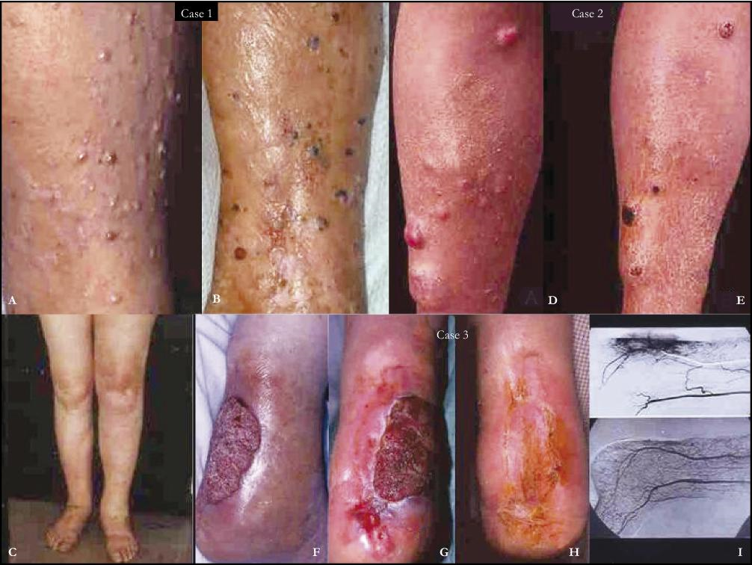
Camada de Ozônio
Conseqüência
A redução da camada de ozônio causa maior incidência dos raios ultravioleta, o que diminui a capacidade de fotossíntese nos vegetais e afeta as espécies animais.
Nos seres humanos compromete a resistência do sistema imunológico e causa câncer de pele e doenças oculares, como a catarata.

Slide 18
Camada de Ozônio
Conseqüência
A agência norte-americana de proteção ambiental estima que 1% de redução da camada de ozônio provocaria um aumento de 5% no número de pessoas que contraem o câncer de pele.
Em setembro de 1994 foi divulgado um estudo realizado por médicos brasileiros e norte-americanos, onde se demonstrava que cada 1% de redução da camada de ozônio, desencadeava um crescimento específico de 2,5% na incidência de melanomas.

Slide 19
Camada de Ozônio
Buraco na camada de ozônio
Acima da Antártida são realizadas medições desde 1957 com os valores normais são de 300 a 500 unidades dobson (UD).
Unidade dobson (UD) é uma medida de comprimento: indica a altura que teria a camada de ozõnio se fosse trazida para baixo, considerando-se a pressão ao nível do mar, sob temperatura de 0ºC.
Em 1991, foi registrado o nível mais baixo até então (110 unidades dobson).
O único buraco na camada de ozônio situa-se sobre a Antártida.
Em qualquer outro local do planeta o que ocorre é uma diminuição lenta e gradual da camada de ozônio.

Slide 20
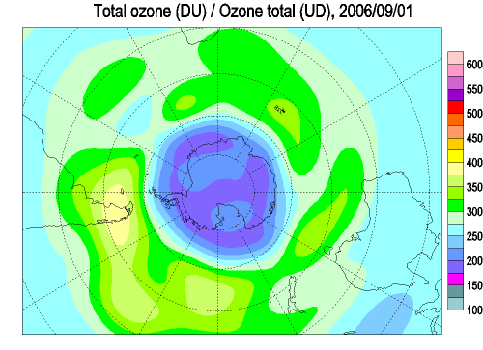
Camada de Ozônio
Buraco na camada de ozônio

Slide 21
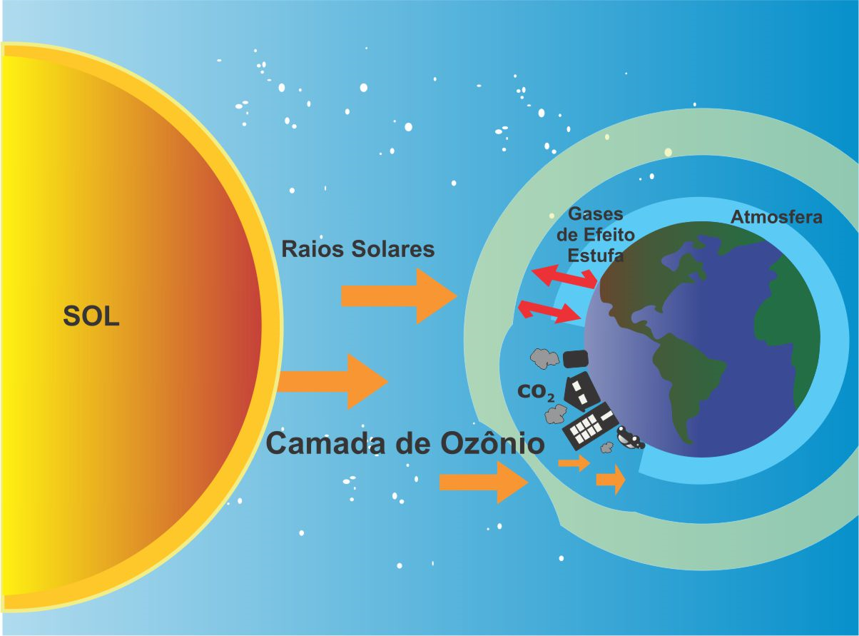
Camada de Ozônio
Buraco na camada de ozônio

Slide 22
Camada de Ozônio
Eliminação dos SDOs
A produção legal de CFCs nos países desenvolvidos encerrou-se em 1995. Os países em desenvolvimento têm um prazo até 2010. Existem registros, no entanto, de entrada clandestina de CFCs nos países desenvolvidos.
A produção de halons foi interrompida em 1994, mas ainda estão sendo usados os estoques existentes.

Slide 23
Camada de Ozônio
Eliminação dos SDOs
O brometo de metila está no rol das SDOs que serão suprimidas gradualmente. Os países desenvolvidos deixarão de usá-lo em 2005 e os países em desenvolvimento em 2015, exceto onde não sejam encontrados substitutos para usos essenciais.
Os países desenvolvidos têm entrado em acordo no sentido de finalizarem a produção de HCFCs em 2030. Os países em desenvolvimento deverão fazer o mesmo até 2040.

